Slide 2
Einführung in die Politikwissenschaft
Prof. Dr. Marc Bühlmann
Année Politique Suisse
Institut für Politikwissenschaft
Universität Bern

Slide 3
Lernvideo 6.2
Das politische System
der Schweiz

Slide 4
Wo wir uns befinden…
Politikwissenschaft
Politische Kultur
Policy-Analyse
Internationale Beziehungen
Politische Soziologie
Vergleichende Politik
Politische Systeme
Politische Theorie
empirisch
Political Behavior
Schweiz
EU
Comparative Politics
Vergleichende Regierungslehre
Politik / Wissenschaft
normativ
1-4
5
6
7
8
9
10
11
12
13

Slide 5

Inhalt
Das politische System der Schweiz
Historischer Kontext
Föderalismus
Strukturen und Funktionen
Direkte Demokratie

Slide 6
Historischer Kontext
Staatenbund (Alte Eidgenossenschaft)
1789 französische Revolution
1798 Helvetische Republik
1803 Mediation
1815 Restauration
1830er Jahre: Umstürze

Slide 7
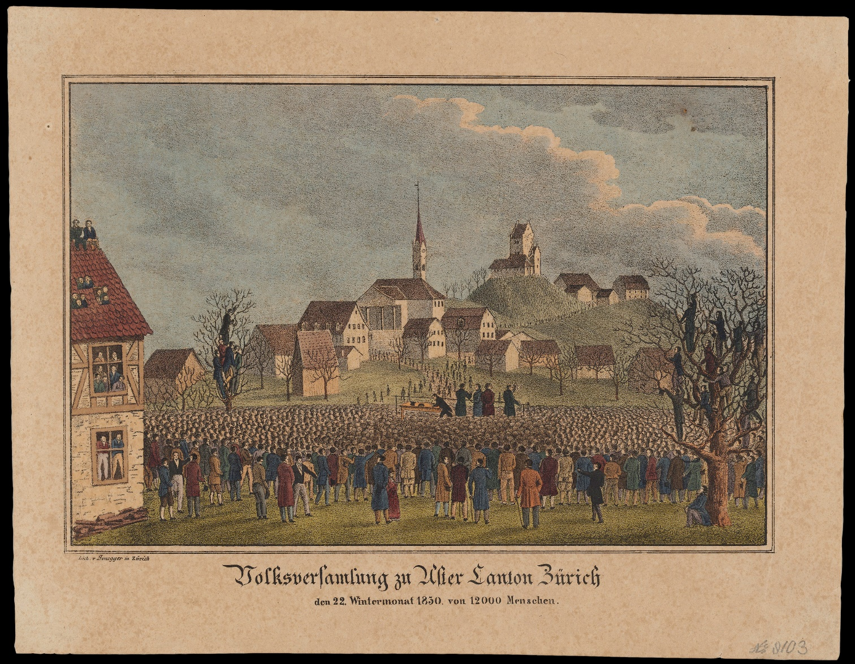
Historischer Kontext

Slide 8
Historischer Kontext
Staatenbund (Alte Eidgenossenschaft)
1789 französische Revolution
1798 Helvetische Republik
1803 Mediation
1815 Restauration
1830er Jahre: Umstürze
1847 Sonderbundskrieg

Slide 9
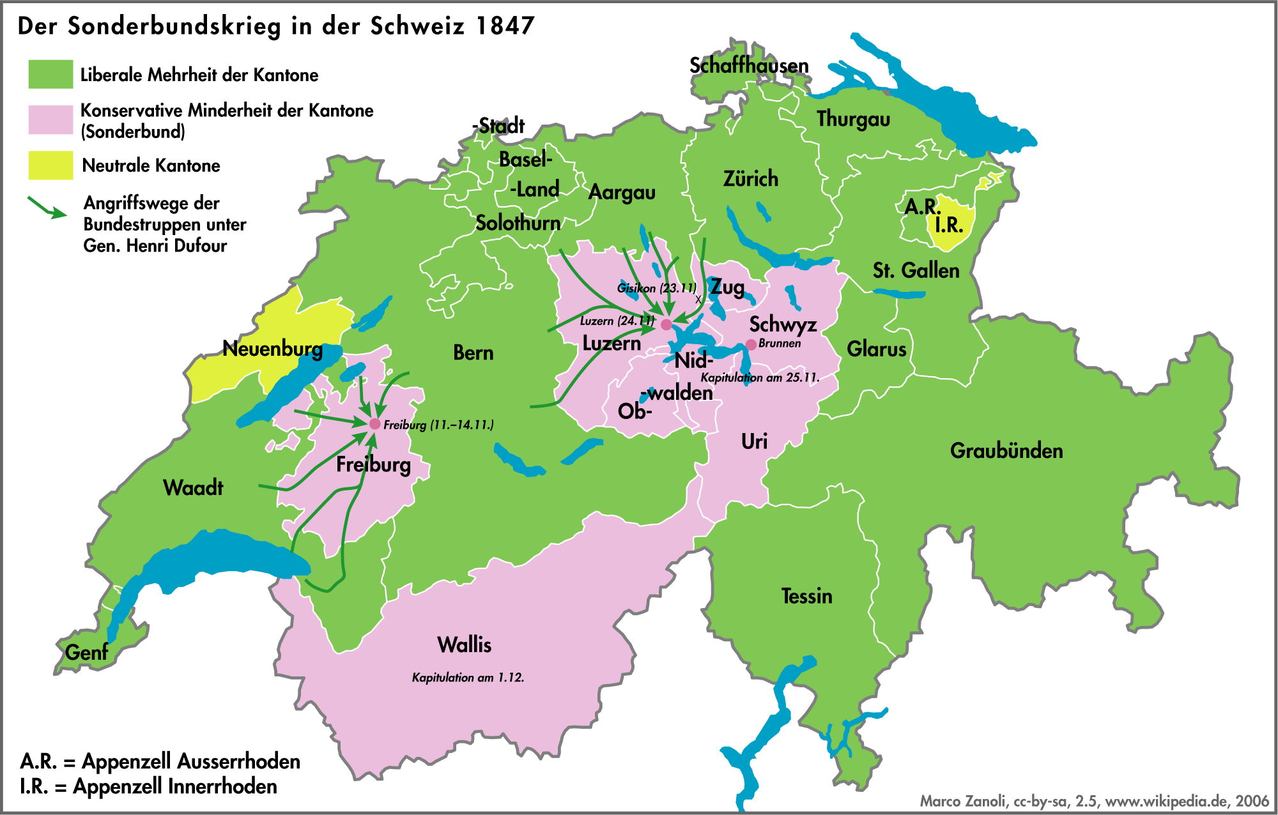
Historischer Kontext

Slide 10
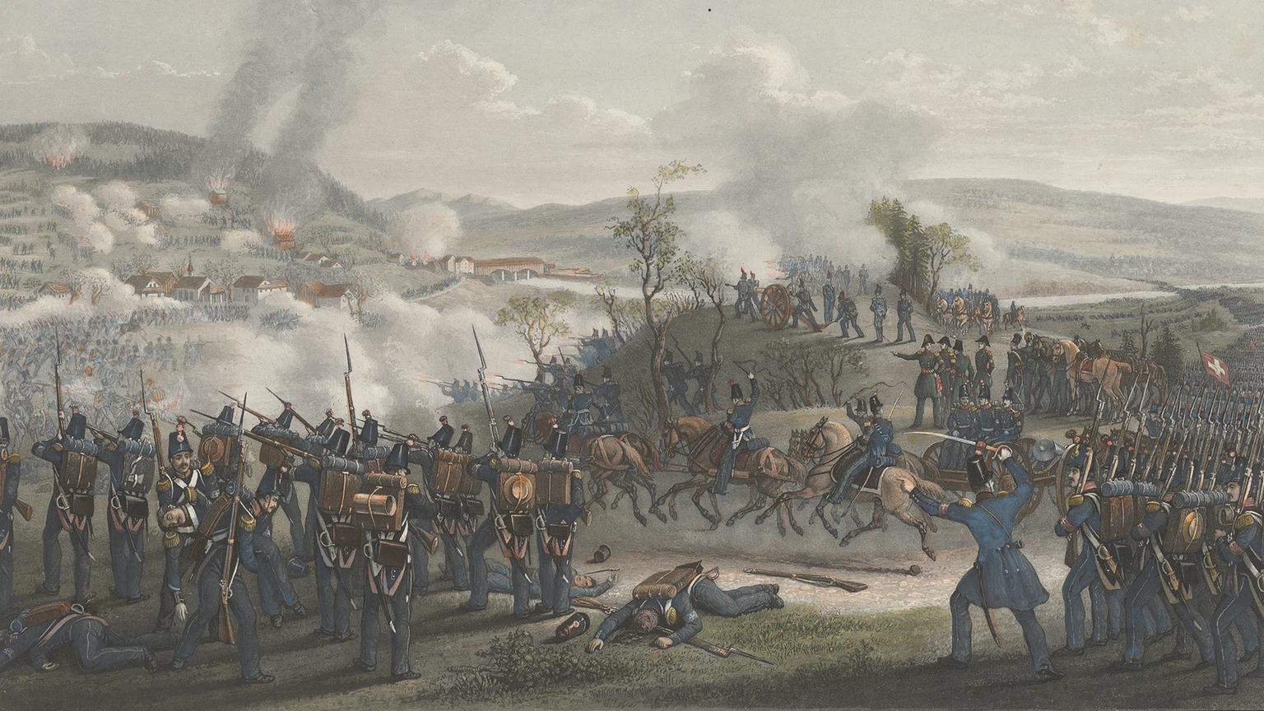
Historischer Kontext

Slide 11
Historischer Kontext
Staatenbund (Alte Eidgenossenschaft)
1789 französische Revolution
1798 Helvetik
1803 Mediation
1815 Restauration
1830er Jahre: Umstürze
1847 Sonderbundskrieg
1848 neue Bundesverfassung: vom Staatenbund zum Bundesstaat als Kompromiss (fast) aller Kantone

Slide 12
Historischer Kontext
Bundesstaat (repräsentative Demokratie mit Gewaltentrennung)
Kompromiss zwischen Gegnern und Befürwortern eines Zentralstaates:
  Weite Befugnisse der Kantone (Föderalismus)
  Befugnisse des Bundes: Aussenpolitik, Wirtschaftspolitik, Verteidigung
Institutionen:
  Bundesbehörden: National- und Ständerat (Zweikammersystem); Bundesrat (Kollegialbehörde), Judikative
  Halbdirekte Demokratie (obligatorisches Verfassungsreferendum)
  Grund- und Bürgerrechte (sic!)
Diversität von Kultur, Sprache und Religion ist garantiert

Slide 13
Historischer Kontext
…
1803 Mediation
1815 Restauration
1830er Jahre: Umstürze
1847 Sonderbundskrieg
1848 neue Bundesverfassung: vom Staatenbund zum Bundesstaat als Kompromiss (fast) aller Kantone
Reformen:
  1874: fakultatives Referendum
  1891: Volksinitiative auf Partialrevision
  1919: Proporzwahlsystem
  1971: Einführung des Frauenstimm- und -wahlrechts

Slide 14
Inhalt
Historischer Kontext
Föderalismus
Strukturen und Funktionen
Direkte Demokratie

Slide 15
Föderalismus
Zweite Kammer: Ständerat
Ständemehr bei Verfassungsrevisionen
Standesinitiative
Kantonsreferendum
Mitwirkung (z.B. Vernehmlassungsverfahren)
Kantons- und Gemeindeautonomie (Verfassung, Steuerhoheit)
Subsidiaritätsprinzip

Slide 16
Inhalt
Historischer Kontext
Föderalismus
Strukturen und Funktionen
Direkte Demokratie

Slide 17
Strukturen und Funktionen
Political System (Almond / Powell 1980)
Prozessfunktionen
Interessen-artikulation
Interessen-aggregation
Policy-
making
Implemen-tierung
Überprüfung
Environment
Intputs
Outputs
Environment
Parteien
Interessen-gruppen
Parlament / Regierung
Verwaltung
Justiz
Strukturen (Akteure)
Intermediäre Akteure
Bürgerschaft
Zentrales Entscheidungssystem

Slide 18
Strukturen und Funktionen
Parteien / Parteiensystem
Schwache Parteien:
  Milizsystem
  Föderalismus
  Direkte Demokratie
Parteiensystem
  Hohe Fragmentierung (grosse Zahl an Parteien)
  Zunehmende Volatilität
  Zunehmende Polarisierung

Slide 19
Strukturen und Funktionen
Political System (Almond / Powell 1980)
Prozessfunktionen
Interessen-artikulation
Interessen-aggregation
Policy-
making
Implemen-tierung
Überprüfung
Environment
Intputs
Outputs
Environment
Parteien
Interessen-gruppen
Parlament / Regierung
Verwaltung
Justiz
Strukturen (Akteure)
Intermediäre Akteure
Bürgerschaft
Zentrales Entscheidungssystem

Slide 20
Strukturen und Funktionen
Verbände
Starke Stellung im schweizerischen System
Entwicklung
  1870: Kollektive Organisation
  1914: Übernahme parastaatlicher Aufgaben
  1930-1990: Verbände im Kern der Macht
  Ab 1990: Strukturwandel führt zu abnehmender Stärke
Institutionen
  Korporatismus
  Direkte Demokratie (fakultatives Referendum)
  Wirtschaftsartikel
Zahlreiche Interessenorganisationen (Lobbying)

Slide 21
Strukturen und Funktionen
Political System (Almond / Powell 1980)
Prozessfunktionen
Interessen-artikulation
Interessen-aggregation
Policy-
making
Implemen-tierung
Überprüfung
Environment
Intputs
Outputs
Environment
Parteien
Interessen-gruppen
Parlament / Regierung
Verwaltung
Justiz
Strukturen (Akteure)
Intermediäre Akteure
Bürgerschaft
Zentrales Entscheidungssystem

Slide 22
Strukturen und Funktionen
Parlament
Zweikammersystem
  Nationalrat (Volkskammer; 200 Sitze; Proporzwahlen alle 4 Jahre)
  Ständerat (Kantonskammer; 46 Sitze; Majorz- und Proporzwahlen)
Besonderheiten:
  Rede- vs. Arbeitsparlament (Fraktionen, Kommissionen)
  Miliz- vs. Berufsparlament
Rechtssetzung:
  Instrumente: Interpellation, Postulat, Motion, Parlamentarische Initiative
  Gleichberechtigte Kammern: Eintretensdebatte, Detailberatungen, Differenzbereinigungsverfahren
Wahl- und Kontrollfunktion

Slide 23
Strukturen und Funktionen
Political System (Almond / Powell 1980)
Prozessfunktionen
Interessen-artikulation
Interessen-aggregation
Policy-
making
Implemen-tierung
Überprüfung
Environment
Intputs
Outputs
Environment
Parteien
Interessen-gruppen
Parlament / Regierung
Verwaltung
Justiz
Strukturen (Akteure)
Intermediäre Akteure
Bürgerschaft
Zentrales Entscheidungssystem

Slide 24
Strukturen und Funktionen
Regierung
7 Bundesrät:innen (davon 1 Präsident:in für 1 Jahr); Amtsdauer 4 Jahre
Wahl:
  Einzeln gewählt / im Amt bestätigt von Vereinigter Bundesversammlung (Ständerat und Nationalrat gemeinsam)
  Kein Misstrauensvotum, keine Abwahl (Nicht-Wiederwahl selten); selbst bestimmter Rücktritt
Besonderheiten:
  Departementalprinzip
  Kollegialitätsprinzip
  Von Mehrheits- zu Konsenssystem (Stabilität, Zauberformel, Konkordanz)
  Parlamentarisches vs. präsidentielles System

Slide 25
Strukturen und Funktionen
Political System (Almond / Powell 1980)
Prozessfunktionen
Interessen-artikulation
Interessen-aggregation
Policy-
making
Implemen-tierung
Überprüfung
Environment
Intputs
Outputs
Environment
Parteien
Interessen-gruppen
Parlament / Regierung
Verwaltung
Justiz
Strukturen (Akteure)
Intermediäre Akteure
Bürgerschaft
Zentrales Entscheidungssystem

Slide 26
Strukturen und Funktionen
Verwaltung
Schlanker Staat
Gründe:
  Historische Entwicklung
  Keine Tradition eines Berufsbeamtentums
  Milizsystem
  Auslagerung an parastaatliche Organisationen
Vollzugsföderalismus

Slide 27
Strukturen und Funktionen
Political System (Almond / Powell 1980)
Prozessfunktionen
Interessen-artikulation
Interessen-aggregation
Policy-
making
Implemen-tierung
Überprüfung
Environment
Intputs
Outputs
Environment
Parteien
Interessen-gruppen
Parlament / Regierung
Verwaltung
Justiz
Strukturen (Akteure)
Intermediäre Akteure
Bürgerschaft
Zentrales Entscheidungssystem

Slide 28
Strukturen und Funktionen
Judikative
Keine Verfassungsgerichtsbarkeit
Historische Entwicklung:
  1848: Keine Gewaltentrennung; 11 nebenamtliche Richter
  1874: Sitz in Lausanne; 9 vollamtliche Richter (heute: 38 vollamtliche und 19 nebenamtliche Richter:innen)
  Schaffung von Bundesstrafgericht, Bundesverwaltungsgericht, Bundespatentgericht
Wahl
  Vereinigte Bundesversammlung (Unabhängigkeit)
  6 Jahre mit Bestätigung bei Wiederwahl
  Parteienproporz

Slide 29
Inhalt
Historischer Kontext
Föderalismus
Strukturen und Funktionen
Direkte Demokratie

Slide 30
Direkte Demokratie
Political System (Almond / Powell 1980)
Prozessfunktionen
Direkte Demokratie
Interessen-artikulation
Interessen-aggregation
Policy-
making
Implemen-tierung
Überprüfung
Environment
Intputs
Direkte Demokratie
Environment
Outputs
Parteien
Interessen-gruppen
Parlament / Regierung
Verwaltung
Justiz
Strukturen (Akteure)
Intermediäre Akteure
Bürgerschaft
Zentrales Entscheidungssystem

Slide 31
Direkte Demokratie
Direkte Demokratie
Nachkontrolle und Input
Instrumente:
  Obligatorisches Referendum
  Fakultatives Referendum
  Staatsvertragsreferendum
  Volksinitiative / Gegenentwurf und Gegenvorschlag
  Viele kantonale Instrumente (z.B. Gesetzesinitiative, Finanzreferendum)

Slide 32
Direkte Demokratie
Direkte Demokratie
Verwendung und Tabelle! Und Verweis auf Swissvotes

Slide 33
Direkte Demokratie
Fakultative Referenden
Anzahl referendumsfähige Parlamentsbeschlüsse ^{a)} | 3’250
Anzahl ergriffene fakultative Referenden | 199
Anteil kontrollierte Parlamentsbeschlüsse | 6%
Anzahl erfolgreiche fakultative Referenden | 84
Anteil (direkt oder indirekt) legitimierte Parlamentsbeschlüsse | 97.4%
Obligatorische Referenden
Anzahl obligatorische Referenden | 198
Anzahl angenommene obligatorische Referenden | 148
Anteil legitimierte Parlamentsbeschlüsse | 75%
Volksinitiativen
Anzahl lancierte Initiativen ^{b)} | 489
Anzahl zustande gekommene Initiativen | 347
Anzahl zurückgezogene Initiativen | 103
Anzahl ungültig erklärte Initiativen | 4
Anzahl abgestimmte Initiativen | 224
Anzahl angenommene Initiativen | 23
Anteil angenommene an allen abgestimmten Initiativen | 10%
Anteil angenommene an allen lancierten Initiativen | 4%
Anzahl direkte Gegenentwürfe | 42
Anzahl angenommene direkte Gegenentwürfe | 26
Anteil angenommene direkte Gegenentwürfe | 57%
Zwischen 1874 und Oktober 2021; Schätzung auf der
Basis von Bühlmann 2015a, b, 2018;
Zwischen 1891 und Oktober 2021.
Stand: Oktober 2021.
Quellen: Swissvotes 2020; www.bk.admin.ch – politische Rechte;
Bühlmann 2020.

Slide 34
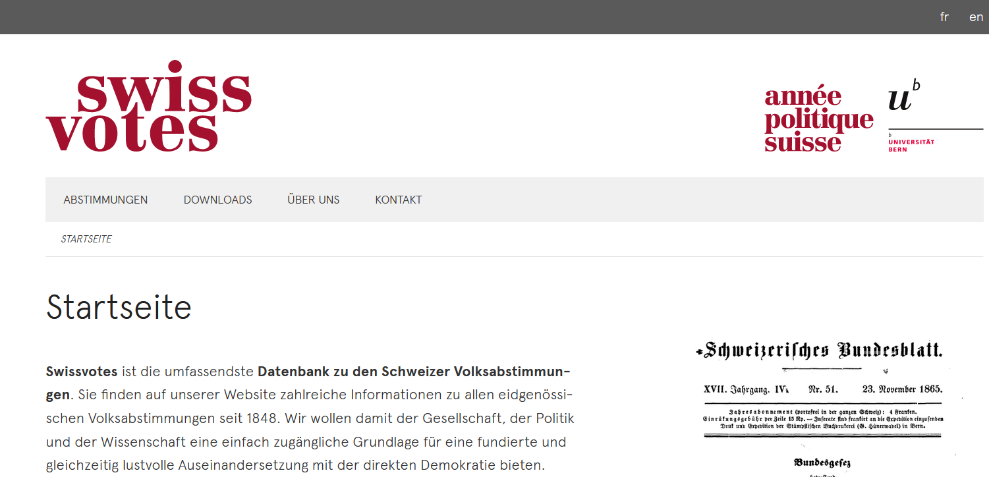
Direkte Demokratie
Direkte Demokratie
Wirkungen
  Referendum als Bremse, Integrationsförderin und Damoklesschwert
  Initiative als Ventil, Verhandlungspfand, Katalysator und Werbevehikel
  Gesellschaftliche Wirkungen
  Ökonomische Wirkungen
  Probleme: Minderheitenfeindlichkeit
Internationaler Vergleich
swissvotes.ch

Slide 35

Politisches System Schweiz
DENK MAL!

Slide 36
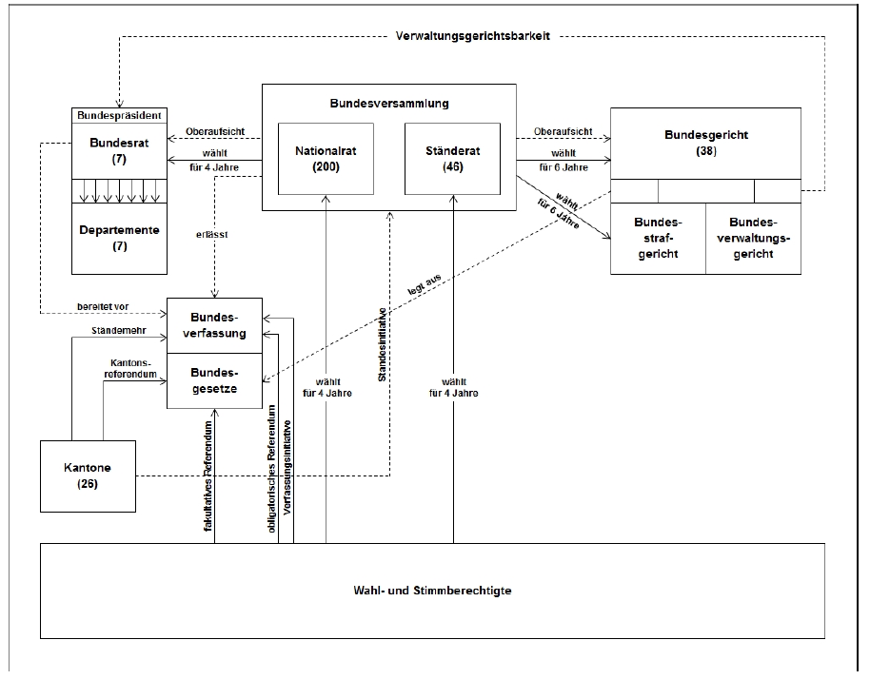
Quelle: Vatter 2014: 46

Slide 38
Quellen
Quellen der auf den Folien verwendeten Abbildungen
Titelfolie: Wordle aus Zitatenschatz (Definitionen von Politik)
Zentralbibliothek Zürich - Volksversammlung zu Uster Canton Zürich den 22ten Wintermonat 1830 von 12000 Menschen - 000006066.jpg
Sonderbundskrieg; dargestellt von Marco Zanoli; abgerufen unter https://de-academic.com/dic.nsf/dewiki/1303021
Gefecht bei Gisikon vom 23. November 1847. Druckgrafik im Besitz des Schweizerischen Nationalmuseums. Abgerufen unter https://www.watson.ch/schweiz/history/485560545-das-debakel-des-sonderbunds-so-kam-es-zur-letzten-schlacht-in-der-schweiz.
Politisches System; eigene Darstellung auf der Basis von Almond, Gabriel A. und G. Bingham Powell (1980). Comparative Politics Today. A World View. New York: HarperCollins.
Quellen für Zahlen zur Nutzung der direkten Demokratie:
  Bühlmann, Marc (2020). Verständnisse und Missverständnisse – die direkte Demokratie der Schweiz als Chance. In Stiftung Mitarbeit (Hrsg.): Direkte Demokratie. Chancen, Risiken, Herausforderungen. Beiträge zur Demokratieentwicklung Nr. 29, Bonn 2020; S. 5-25.
  Bühlmann, Marc (2018). «Leuchtturm der Hoffnung» oder Erzeugerin «irrationaler Ängste». Taugt die direkte Demokratie der Schweiz als Vorbild? In Andreas H. Apelt und Dirk Reimers (Hg.). Repräsentative versus direkte Demokratie. Repräsentation in der Krise? Halle: Mitteldeutscher Verlag; S. 100-121.
  Bühlmann, Marc (2015a). Reformbedarf in der direkten Demokratie? Elitistische Einsprüche, partizipatorische Ansprüche und prozedurale Gelassenheit. Leges 2015(3): 571-583.
  Bühlmann, Marc (2015b). Semidirekte Demokratie als Spiel. Zum Verhältnis zwischen Bürgerschaft und Parlament. Parlament. Mitteilungsblatt der Schweizerischen Gesellschaft für Parlamentsfragen 18(1): 4-15.
Rodin: Le Penseur (Spinner Gif by Tobias Rothe)
Verfassungssystematische Darstellung des schweizerischen Regierungssystems aus Vatter, Adrian (2014). Das politische System der Schweiz. Baden-Baden: Nomos UTB; S. 46.

